Slide 1
ANÁLISE DE PONTO DE FUNÇÃO
Vinícius Teixeira, Naiara Soares, Mateus Felipe e Ruan Nicolini
Sistema de Informação – M19

Slide 2
Análise de Pontos de Função
Análise de Pontos de Função (APF) é uma técnica para a medição de projetos de desenvolvimento de software, visando estabelecer uma medida de tamanho, em Pontos de Função (PF), considerando a funcionalidade implementada, sob o ponto de vista do usuário.

Slide 3

Por Que Medir Software?

Slide 4

Alguns Motivos...
- Controlar o andamento da produtividade de um determinado Software;
- Realizar a medição do tamanho funcional do software e com isso estimar, custo, esforço e prazo;
- Sabendo o tamanho funcional de um software é possível realizar comparações;

Slide 5
Alguns Motivos...
- Com a utilização da técnica é possível tomar decisões do tipo “Make or Buy”;
- Utilizar a medida para fundamentar contratos de compra e venda de softwares ou contratar serviços.

Slide 6









Empresas Que Fazem Uso Da APF

Slide 7

Ta! Mas...
COMO CALCULAR OS PONTOS DE FUNÇÃO?

Slide 8
PASSO-A-PASSO

Slide 9
1º – Determinar o Tipo de Contagem;

Slide 10
1º – Determinar o Tipo de Contagem:
1. Projeto de desenvolvimento;
2. Projeto de melhoria;
3. Aplicação.

Slide 11
2º - Identificar;

Slide 12
3º - Contar Funções;

Slide 13
3.1 – Função do Tipo Dados
As funções do tipo dados são funcionalidades fornecidas para o armazenamento de dados na aplicação.
São caracterizadas como arquivos lógicos, e podem ser:
- Mantidos pela própria aplicação (ALI);
- Ou lida de outra aplicação (AIE).

Slide 14
Determinação da Complexidade
A complexidade é definida por 2 parâmetros:
- Número De Tipo De Dados (TD);
É um campo não recursivo de dado, único e reconhecido pelo usuário, em uma visão geral e limitada, seria cada atributo de uma tabela.

Slide 15
Determinação da Complexidade
Número de Tipo de Registro(TR);
É um subgrupo de dados, reconhecido pelo usuário, componente de um ALI ou AIE.
Na prática os tipos de registros são tabelas na terceira forma normal que compõe o arquivo

Slide 16
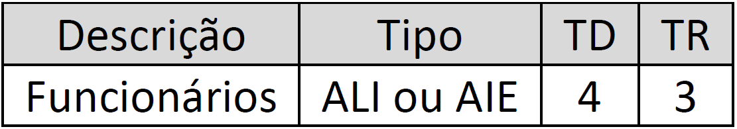
Vejamos o exemplo:

Slide 17
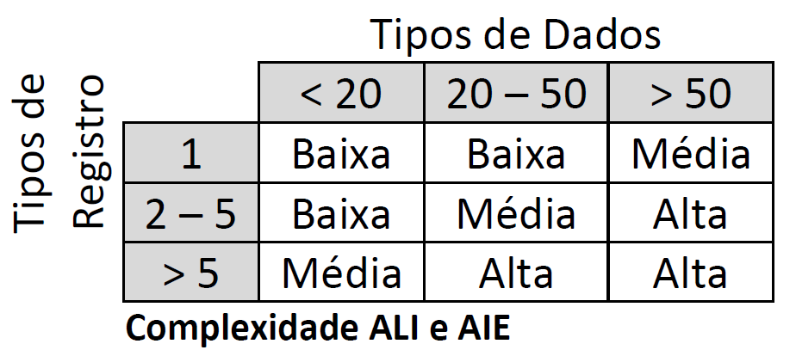
Tabela de Complexidade ALI e AIE

Slide 18
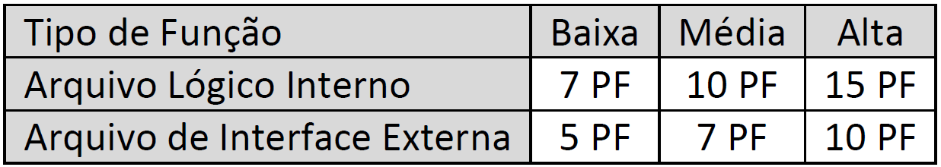
Tabela de Contribuição ALI e AIE

Slide 19
3.2 – Função Tipo Transação
As funções do tipo transação são as funcionalidades base para o funcionamento do sistema, estas funções são chamadas de processos elementares e são classificadas em:
- Entradas Externas (EE);
- Saídas Externas (SE);
- Consultas Externas (CE).

Slide 20
3.2.1 – Entradas Externas (EE)
As Entradas Externas (EEs) são processos elementares que processam dados (ou informações de controle) que entram pela fronteira da aplicação. O objetivo principal de uma EE é manter um ou mais ALIs ou alterar o comportamento do sistema.
Exemplos: incluir cliente, alterar cliente, excluir cliente.
Não são exemplos: Telas de filtro, telas de login, gerar relatórios.

Slide 21
3.2.2 – Saídas Externas (SE)
Processo elementar destinado a apresentação de informação ao usuário ou a outra aplicação externa que utiliza de cálculos para processar essas informações.
Exemplos: Tela de login (com criptografia), Consultas complexas com processamento de dados a partir de cálculos.
Não são exemplos: Consultas simples, sem processamento de dados utilizando cálculos..

Slide 22
3.2.3 – Consultas Externas (CE)
Processo elementar que envia dados (ou informações de controle) para fora da fronteira da aplicação, mas sem a realização de nenhum cálculo nem a criação de dados derivados.
Exemplo: Consultar clientes pelo nome.
Não são exemplos: Relatórios financeiros, gerados a partir de cálculos.

Slide 23
Determinação da Complexidade
A complexidade é definida por 2 parâmetros:
- Número De Tipo De Dados (TD);
É um campo não recursivo de dado, único e reconhecido pelo usuário, em uma visão geral e limitada, seria cada atributo de uma tabela.

Slide 24
Determinação da Complexidade
Número de Arquivos Referenciados (AR);
Um AR é todo arquivo lógico lido, ALI ou AIE, ou todo arquivo lógico mantido, neste caso só pode ser um ALI.
Um tipo de registro não é um arquivo lógico, ele pertence a um. Não devemos contar tipos de registro e arquivos lógicos lidos várias vezes, são contados apenas uma única vez.

Slide 25
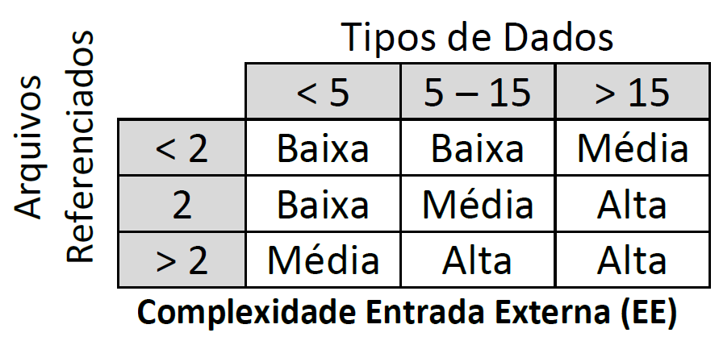
Tabela de Complexidade EE

Slide 26
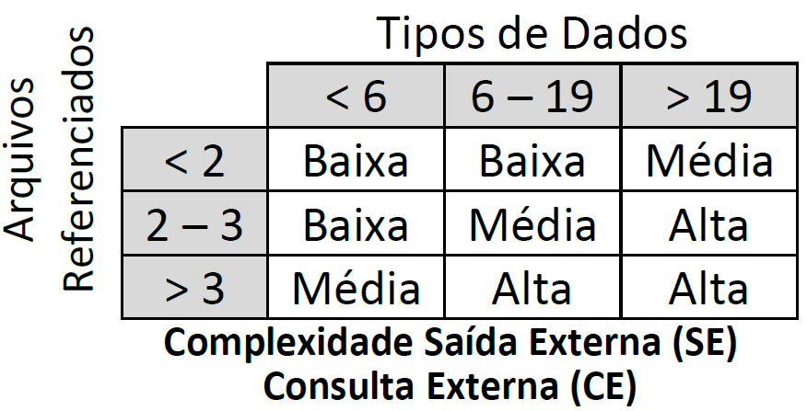
Tabela de Complexidade SE e CE

Slide 27
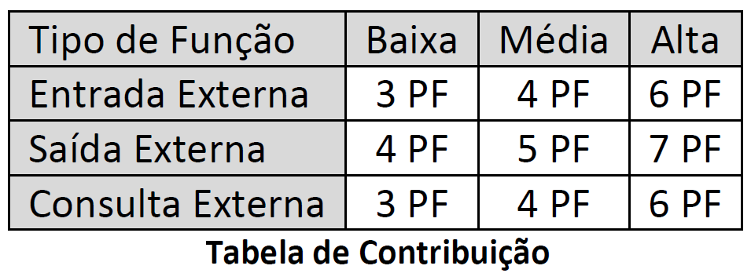
Tabela de Contribuição EE, SE e CE

Slide 28
4º - Contagem dos PF Não Ajustados;

Slide 29
4º - Contagem dos PF Não Ajustados;
(Número de PF do Tipo Dado)
+ (Número de PF do Tipo Transação)
___________________________________
Total de PF Não Ajustados

Slide 30
5º - Valor do Fator de Ajuste;

Slide 31
5º - Valor do Fator de Ajuste;
O fator de ajuste pelo seu caráter subjetivo e o impacto gerado na contagem, podendo ser de +35% a -35%

Slide 32
6º - Número de PF Ajustados;

Slide 33
Estimativas de Software
É um ramo da Engenharia de Software que tem como objetivo a elaboração de:
Estimativas de Esforço;
Estimativas de Prazo;
Estimativa de Custo.

Slide 34
Estimativas de Esforço
A estimativa de esforço é fundamental para o projeto de desenvolvimento de softwares nas empresas, pois viabiliza maior certeza do escopo do projeto em sua fase inicial, e conseqüentemente possibilita a entrega do produto com qualidade e dentro do prazo, garantindo assim a competitividade de mercado
Para calcular o esforço é necessário conhecer quantos pontos de função são produzidos em uma hora e saber quantas horas de trabalho são consideradas em um mês na sua empresa;

Slide 35
Estimativas de Esforço
Temos por base que a taxa de produtividade é media em hora por ponto de função (H/PF)
Cada linguagem ou tecnologia demandam um esforço diferente, essas características não influenciam nos pontos de função, mas sim no esforço que demanda produzir cada ponto de função

Slide 36
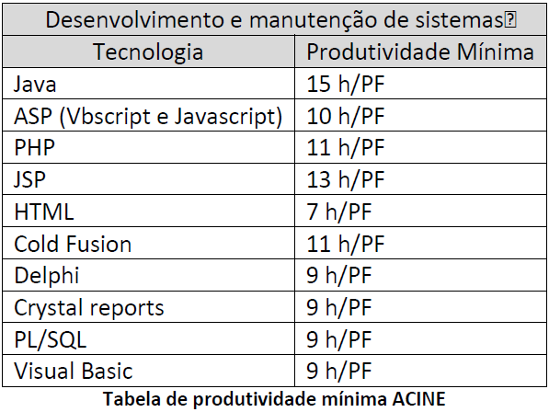
Estimativas de Esforço
Veja abaixo a tabela especificando uma quantidade de números de Pontos de Função em relação a linguagem utilizada:

Slide 37
Estimativas de Esforço
Suponha que uma aplicação foi estimada para 48 pontos de função;
A empresa adotou a linguagem Java como forma de trabalho;
Esforço = (48 PF x 6h/PF)
*IMPORTANTE*: A empresa deve determinar a quantidade de horas gastas por ponto de função com base na experiência de projetos anteriores;
Efetuando o cálculo, verificamos que serão necessárias 288 horas de trabalho para finalizar o projeto a ser desenvolvido.

Slide 38
Estimativas de Prazo
A estimativa de prazo é um fator crítico a ser determinado, pois está no mesmo nível de função que o recurso, dependendo do mesmo;
Esta suposição é falha!
Alocar mais dois desenvolvedores para o projeto não necessariamente implica que o mesmo irá durar metade do tempo original.

Slide 39

Estimativas de Prazo
Então, como devo calcular o prazo?
Em nosso exemplo, foi definido que o esforço necessário para produzir a aplicação é de 288 horas ou três meses. Suponha que a linguagem já tenha sido escolhida tanto como a quantidade base de pontos de função;
Para solucionar este problema, a seguinte fórmula é utilizada:
Que aplicando ao nosso exemplos, vamos obter: PRAZO = 288/2 = 144 horas, onde 2 é a quantidade de pessoas envolvidas no projeto;

Slide 40
Estimativas de Prazo
Então, como devo calcular o prazo?
Se cada desenvolvedor irá gastar 144 horas para o desenvolvimento, considere:
PRAZO = 144 horas / 4 horas (Qtd. de horas trabalhadas por dia)
PRAZO = 36 dias
Agora, devemos dividir este resultado pela quantidade de dias que serão trabalhados (por exemplo, somente dias uteis);
PRAZO = 36 dias / 22 dias úteis
PRAZO = 1,7 mês(es)

Slide 41
Estimativas de Custo
* IMPORTANTE *
A estimativa de custo de um projeto é a informação primordial na hora de elaborar uma proposta;
O valor informado ao cliente não pode exceder as expectativas e nem tão pouco ter um valor inferior ao necessário para o funcionamento da empresa;
O último tópico é o mais difícil de ser seguido, devido ao fato de que poucas empresas se atentam a investir em tecnologia, mesmo nos dias atuais;

Slide 42
Estimativas de Custo
Então, como devo calcular o custo?
Como na determinação do esforço o custo também é estimado a partir de dados da empresa, neste caso é necessário ter o conhecimento do custo da hora da equipe de desenvolvimento ou o valor de um ponto de função para sua empresa.
O custo é dado por:
Custo por hora x Hora por ponto de função
(C/H x H/PF)
Após este cálculo, obtemos o valor por Ponto de Função

Slide 43
Estimativas de Custo
Exemplo:
Suponha que a hora de trabalho custe R$ 20,00 e como é produzido um ponto de função a cada seis horas (conforme tabela) o valor do ponto de função é de R$ 120,00.
Estimamos que os esforços necessários para produzir nossa aplicação são de 288 horas (1,7 mês para 2 desenvolvedores) e a mesma possui 48 pontos de função.
Custo = (48 x 120,00)
Podemos assim inferir que a aplicação tem um custo de aproximadamente R$ 5.760,00

Slide 44
Exemplo:

Slide 45
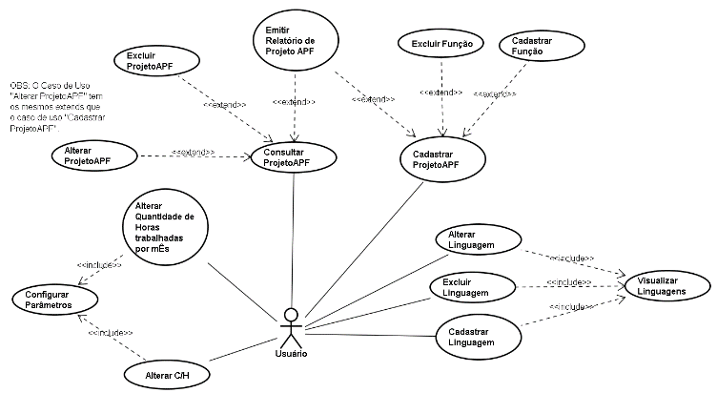
Diagrama de Caso de Uso

Slide 46
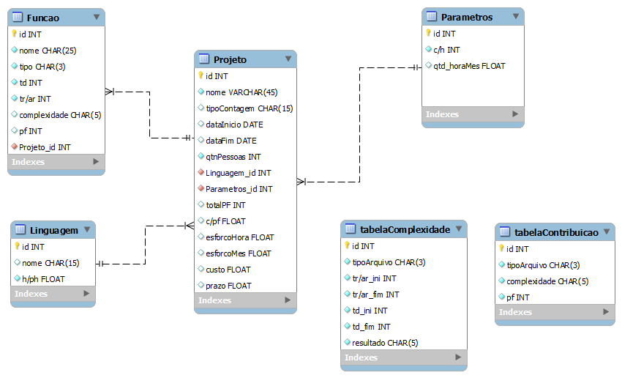
MRN

Slide 47
Identificando as Funções no Caso de Uso
Função Tipo de Dados (ALI ou AIE)
- Linguagem : ALI TD = 3 TR = 1
Função Tipo Transação (EE, SE ou CE)
- Cadastrar Linguagem : EE TD = 3 AR = 1

Slide 48
Linguagem(ALI):

Slide 49
Cadastrar Linguagem(EE):

Slide 50



Contato
Ruan Nicolini
ruannicolini@gmail.com
@RuanNicolini
Vinicius Teixeira Rabbi
viniciustrabbi@hotmail.com
/vinicius.teixeira.rabbi

